Slide 1
Introdução a Tecnologia da Informação
Sistema de Numeração

Slide 2
Sistema de Numeração
Um sistema de numeração é formado por um conjunto de símbolos utilizados para representação de quantidades e as regras que definem a forma de representação;
Um sistema de numeração é determinado fundamentalmente pela sua base;
  Sistema decimal, por exemplo, estabelece que a base de contagem é 10, pois possui 10 símbolos: 0 1 2 3 4 5 6 7 8 9;

Slide 3
Sistema de Numeração
Nosso sistema de numeração é o decimal;
Mas é possível ter sistema de numeração em qualquer base, desde que seja maior que 1;
Vamos estudar:
  Sistema decimal (base 10);
  Sistema binário(base 2);
  Sistema hexadecimal (base 16);
  OBS: São sistemas posicionais (o valor do número depende da posição dos símbolos)

Slide 4
Sistema Decimal
No sistema decimal existem dez símbolos numéricos, “algarismos”:
  0 1 2 3 4 5 6 7 8 9;
Através das combinações adequadas destes símbolos, constrói-se os números do Sistema Decimal;
São organizados em ordens e classes:
Bilhão |  |  | Milhão |  |  | Milhar |  |  | Unidades
centena | dezena | unidade | centena | dezena | unidade | centena | dezena | unidade | centena | dezena | unidade

Slide 5
Sistema Decimal
Ex: 1745
  O algarismo 5 representa 5 unidades e vale 5 (1ª Ordem / 1ª Classe);
  O algarismo 4 representa 4 dezenas e vale 40 (2ª Ordem / 1ª Classe);
  O algarismo 7 representa 7 centenas e vale 700 (3ª Ordem / 1ª Classe);
  O algarismo 1 representa 1 unidade de milhar e vale 1000 (1ª Ordem / 2ª Classe);
  1.000 + 700 + 40 + 5 = 1745
Cada posição tem um valor que equivale a dez vezes o valor da posição que está imediatamente a sua direita;

Slide 6
Sistema Decimal
Milhar (peso 1000)
Centena (peso 100)
Dezena (peso 10)
Unidade (peso 1)
6 8 3 9
9 X 1 = 9
3 X 10 = 30
8 X 100 = 800
6 X 1000 = 6000
6839

Slide 7
Sistema Decimal
Representação exponencial:
  Um número decimal é um somatório dos seus algarismos multiplicados, cada um, por uma base 10 de expoentes sequenciais;
  Ex: 100
    1x10² + 0x10¹ + 0x10º = 1x100 + 0x10 + 0x1 = 100;
  Ex: 1324
    1x10³ + 3x10² + 2x10¹ + 4x10° = 1x1000 + 3x100 + 2x10 + 4x1 = 1000 + 300+ 20 + 4 = 1324
  Ex:0,01
    0x10 ˉ + 1x10ˉ² = 0 + 1x (1/10 ²) = 0 + 0,01 = 0,01

Slide 8
Sistema Binário
Cada número é representado de uma forma única, mediante uma combinação de símbolos 0 e 1 (dígitos binários);
No sistema binário Cada posição tem um valor que equivale a 2 vezes o valor da posição que está imediatamente a sua direita;
... | 2 | 2 | 2³ | 2 ² | 2 | 2º | 2ˉ | 2ˉ² | ...
Notes:
Alterar o valores dos expoentes.

Slide 9
Sistema Binário
Ex:
(peso 128)
(peso 64)
(peso 32)
(peso 16)
(peso 8)
(peso 4)
(peso 2)
(peso 1)
1 0 0 1 1 0 1 1 ₍₂₎

Slide 10
Sistema Hexadecimal
No sistema hexadecimal, cada casa vale 16 vezes a que está a sua direita, e os símbolos utilizados são:
  0, 1, 2, 3, 4, 5, 6, 7, 8, 9, A, B, C, D, E e F.
  O símbolo A equivale a dez, o B equivale a onze e assim consecutivamente até F que equivale a quinze, no sistema decimal;
Exemplo o número hexadecimal A17,B9 representa a quantidade:
  10.16² + 1.16 + 7.16º + 11.16ˉ + 9.16ˉ² = 2560 + 16 + 7 + (11/16) + (9/256) = 2583,73

Slide 11
Sistema Hexadecimal
Representação dos 16 algarismos em 4 bits:
Desta forma, o nosso número A17,B9 ficaria em binário:
  101000010111,10111001
(0000)…………………………0
(0001)…………………………1
(0010)…………………………2
(0011)…………………………3
(0100)…………………………4
(0101)…………………………5
(0110)…………………………6
(0111)…………………………7
(1000)…………………………8
(1001)…………………………9
(1010)…………………………A
(1011)…………………………B
(1100)…………………………C
(1101)…………………………D
(1110)…………………………E
(1111)…………………………F

Slide 12
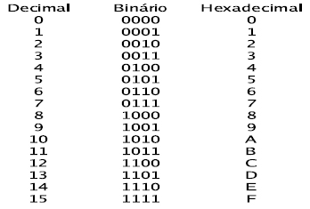
Sistema de Numeração
Decimal, Binário e Hexadecimal

Slide 13
Sistemas de Numeração
Sistema Decimal - usa dez dígitos 0, 1, 2, 3, 4, 5, 6, 7, 8, 9 e a base ou raiz é 10(dez).
Um número maior que 9 é representado usando uma convenção que atribui significado à posição ou lugar ocupado por um dígito no arranjo.
Exemplo
6903 = 6X10³ + 9X10² + 0X10¹ + 3X10⁰

Slide 14
^{Sistema Binário}
Sistema Binário - sistema numérico de base(ou raiz) 2, que usa somente dois dígitos ^{numéricos 0 e 1.}
Vantagem - correspondência biunívoca entre os dois dígitos (números) 0 e 1 e os dois valores lógicos (não numéricos) de variáveis lógicas 0 e 1.
^{Exemplo.}
10011₂ = 1X2⁴ + 0X2³ + 0X2² +1 X2¹ + 1X2⁰ = 19₁₀ 1,1101₂ = 1X2⁰ + 1X2⁻¹ + 1X2⁻² + 0X2⁻³ + 1X2⁻⁴ = 2,35₁₀
Dígitos à direita da vírgula binária são coeficientes de 2^{-n}, onde n é a distância do dígito da vírgula binária.

Slide 15
Sistema Octal
Base: 8
Dígitos Numéricos:0, 1, 2, 3, 4, 5, 6, 7
Três dígitos binários podem representar exatamente oito(2³) números diferentes.

Slide 16
Sistema Hexadecimal
Base: 16
Dígitos Numéricos: 0, 1, 2, 3, 4, 5, 6, 7, 8, 9, A, B, C, D, E, F
Quatro dígitos binários podem representar exatamente dezesseis(2⁴) números diferentes.
A Tabela da Fig.1 mostra números equivalentes com bases decimal, octal e hexadecimal.

Slide 17
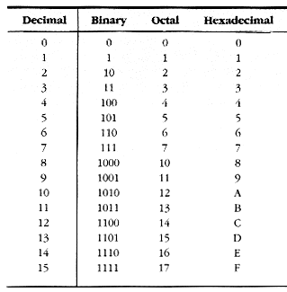
Números equivalentes com bases decimal, octal e hexadecimal

Slide 18
Conversão de Bases de Sistemas Numéricos
Conversão entre Números Binários e Decimais
Converte-se a parte inteira e a parte fracionária independentemente e se justapõe os resultados.
Exemplo: Converter 19,69₁₀ para a base 2.

Slide 19
Conversão entre Números Binários e Decimais
A parte inteira é obtida fazendo divisões sucessivas por 2.
19 / 2 = 9, resto 1
9 / 2 = 4, resto 1
4 / 2 = 2, resto 0 1910 = 100112
2 / 2 = 1, resto 0

Slide 20
Conversão entre Números Binários e Decimais
A parte fracionária é convertida fazendo-se multiplicação sucessivas por 2 e pegando as partes inteiras.
0,69 x 2 = 1,38 1 MSB
0,38 x 2 = 0,76 0 0,69₁₀ = 0,1011₂
0,76 x 2 = 1,52 1
0,52 x 2 = 1,04 1 LSB
19,69₁₀ = 10011,1011₂

Slide 21
Transformação numérica
Decimal para Binário:
  Feita mediante divisões inteiras sucessivas por 2, tomando-se os restos das divisões no sentido ascendente;
  Ex: 12 (base 10) para binário (base 2);
  12(base 10) = 1100 (base 2);

Slide 22
Transformação numérica
Decimal para Binário:
  Exercício:
    135 (base 10) para binário (base 2);
    520 (base 10) para binário (base 2);

Slide 23
Transformação numérica
Decimal para hexadecimal:
  Feita mediante divisões inteiras sucessivas por 16, tomando-se os restos das divisões no sentido ascendente;
  Ex: 428 (base 10) para hexadecimal (base 16);
  1AC (base 16);

Slide 24
Transformação numérica
Decimal para hexadecimal:
  Exercício:
    58 (base 10) para hexadecimal (base 16);
    191(base 10) para hexadecimal (base 16);
    2736 (base 10) para hexadecimal (base 16);

Slide 25
Transformação Numérica
Binário para decimal:
  A conversão de binário em decimal corresponde a utilizar a idéia de valores a cada posição (casa) do número a partir da base 2, de forma que cada posição mais à esquerda vale duas vezes o mais que a anterior. O valor de cada posição é multiplicado pelo valor do bit da posição;
  Ex 11001 (base 2) para decimal (base 10);
    1X2 + 1x2³ + 0x2² + 0x2¹ + 1x2º = 16 + 8 +0 + 0 +1 = 25

Slide 26
Transformação Numérica
Binário para decimal:
  Exercício:
    110101 (base 2) para decimal (base 10);
    1011101 (base 2) para decimal (base 10);
    10011011 (base 2) para decimal (base 10);

Slide 27
Transformação Numérica
Binário para hexadecimal:
  Divide-se o número em grupos de quatro bits, da direita para a esquerda, substituindo-se tais grupos pelos símbolos hexadecimais correspondentes;
  Ex: 11110001(base 2) para hexadecimal (base 16):
    1111 / 0001
    15 / 1
    F1 (base 16);
  Se não decorar os grupos de 4 bits:
    1x2³ + 1x2² + 1x2¹ + 1x2º / 0x2³ + 0x2² + 0x2¹ + 1x2º = 8+4+2+1 / 0+0+0+1 = 15 / 1 = F1 (base 16)

Slide 28
Transformação Numérica
Binário para hexadecimal:
  Quando o número for fracionário, deve-se começar a divisão em grupos de quatro, a partir da vírgula, em ambas as direções;
    Ex: 01011100,11001011
      0101 / 1100, 1100 / 1011
  Se a divisão em grupos de quatro deixar o grupo extremo com menos de quatro dígitos, completá-lo com zeros;
    Ex:101011
      10 / 1011 -> 0010 / 1011 = 2B

Slide 29
Transformação Numérica
Binário para hexadecimal:
  Exercício
    10100110 (base 2) para hexadecimal (base 16);
    110011 (base 2) para hexadecimal (base 16);
    110100110,010 (base 2) para hexadecimal (base 16);

Slide 30
Transformação Numérica
Hexadecimal para decimal:
  Usa-se o mesmo sistema para transformar binário em decimal, com a diferença de se usar a base 16;
  Ex: A6B (base 16) para decimal (base 10):
    Ax16² + 6x16¹ + Bx16º = 10x16² + 6x16¹ 11x16º = 2560 + 96 + 11 = 2667 (base 10)

Slide 31
Sistemas de Numeração
Binário
Sistema de Base 2
  0 e 1
  Sim e Não
  Ligado e Desligado
  Verdadeiro ou Falso
Bit = Binary Digit
8 Bits = 1 Byte (Bynary Term)
4 Bits = 1 Nibble
16 Bits = 1 Word

Slide 32
Álgebra Booleana
Álgebra Booleana
  Capturam a essência" das operações lógicas E, OU e NÃO, bem como das operações da teoria de conjuntos soma, produto e complemento
  Base de toda a tecnologia digital com nós a conhecemos!

Slide 33
Sistemas de Numeração
Binário
Decimal | Binário
0 | 0
1 | 1
2 | 10
3 | 11
4 | 100
5 | 101
6 | 110
7 | 111

Slide 34
Conversão
Binário > Decimal
1000 (Binário) para Decimal?
128 | 64 | 32 | 16 | 8 | 4 | 2 | 1

Slide 35
Conversão
Binário > Decimal
1000 (Binário) para Decimal?
128 | 64 | 32 | 16 | 8 | 4 | 2 | 1
2⁷ | 2⁶ | 2⁵ | 2⁴ | 2³ | 2² | 2¹ | 2⁰
 |  |  |  | 1 | 0 | 0 | 0
1 x 2³ + 0 x 2² + 0 x 2¹ + 0 x 2⁰ = 8 (Decimal)

Slide 36
Conversão
Decimal > Binário
47 (Decimal) para Binário?
Divide-se sucessivamente por 2 anotando o resto da divisão inteira

Slide 37
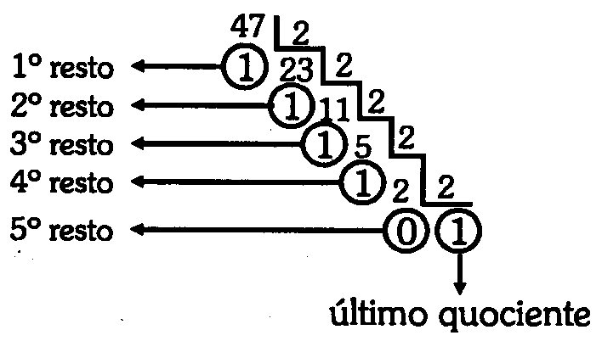
Conversão
Decimal > Binário
47 (Decimal) para Binário?
47₁₀ = 101111₂

Slide 38
Conversão
Decimal > Binário
47 (Decimal) para Binário?
128 | 64 | 32 | 16 | 8 | 4 | 2 | 1

Slide 39
Conversão
Decimal > Binário
47 (Decimal) para Binário?
128 | 64 | 32 | 16 | 8 | 4 | 2 | 1
 |  | 1 | 0 | 1 | 1 | 1 | 1
MSB
LSB
MSB = Most Significant Bit
LSB = Least Significant Bit

Slide 40
Sistemas de Numeração
Octal
Sistema de base 8
  0,1,2,3,4,5,6 e 7
Sistema pouco utilizado

Slide 41
Sistemas de Numeração
Octal
Decimal | Octal
0 | 0
1 | 1
2 | 2
3 | 3
4 | 4
5 | 5
6 | 6
7 | 7
8 | 10
Decimal | Octal
9 | 11
10 | 12
11 | 13
12 | 14
13 | 15
14 | 16
15 | 17
16 | 20
... | ...

Slide 42
Conversão
Octal > Decimal
144 (Octal) para Decimal?
8⁷ | 8⁶ | 8⁵ | 8⁴ | 8³ | 8² | 8¹ | 8⁰

Slide 43
Conversão
Octal > Decimal
144 (Octal) para Decimal?
8⁷ | 8⁶ | 8⁵ | 8⁴ | 8³ | 8² | 8¹ | 8⁰
 |  |  |  |  | 1 | 4 | 4
1 x 8² + 4 x 8¹ + 4 x 8⁰ = 100 (Decimal)

Slide 44
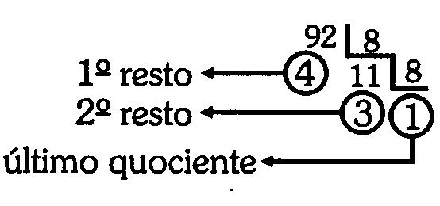
Conversão
Decimal > Octal
92 (Decimal) para Octal?
92₁₀ = 134₈

Slide 45
Sistemas de Numeração
Hexadecimal
Sistema de base 16
  0,1,2,3,4,5,6,7,8,9,A,B,C,D,E e F
Muito utilizado na computação
  Computadores operam com múltiplos de 8
    8, 16, 32 e 64 Bits

Slide 46
Sistemas de Numeração
Hexadecimal
Decimal | Hexa
0 | 0
1 | 1
2 | 2
3 | 3
4 | 4
5 | 5
6 | 6
7 | 7
8 | 8
9 | 9
Decimal | Hexa
10 | A
11 | B
12 | C
13 | D
14 | E
15 | F
16 | 10
17 | 11
18 | 12
... | ...

Slide 47
Conversão
Hexadecimal > Decimal
1C3 (Hexadecimal) para Decimal?
16⁷ | 16⁶ | 16⁵ | 16⁴ | 16³ | 16² | 16¹ | 16⁰

Slide 48
Conversão
Hexadecimal > Decimal
1C3 (Hexadecimal) para Decimal?
16⁷ | 16⁶ | 16⁵ | 16⁴ | 16³ | 16² | 16¹ | 16⁰
 |  |  |  |  | 1 | C | 3
1 x 16² + C x 16¹ + 3 x 16⁰
1 x 16² + 12 x 16¹ + 3 x 16⁰ = 451 (Decimal)

Slide 49
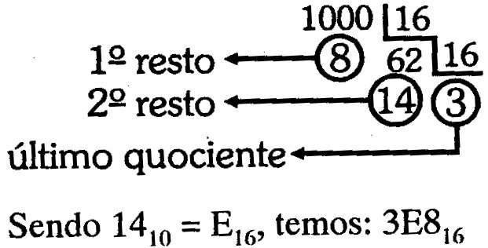
Conversão
Decimal > Hexadecimal
1000 (Decimal) para Hexadecimal?
1000₁₀ = 3E8₁₆

Slide 50
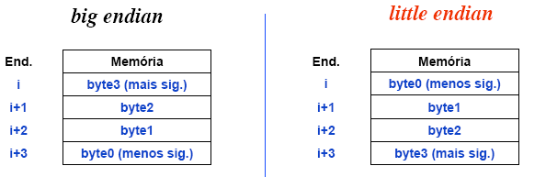
Sistemas Digitais e
Arquitetura de Computadores
Little x Big Endian
  Processadores Intel (little endian)
  Processadores Motorola (Big endian)

Slide 51
Sistemas Digitais e
Arquitetura de Computadores
O termo big endian tem sua origem no livro As Viagens de Gulliver, de Jonathan Swift.
No livro, os Big-Endians são um grupo de pessoas que faziam oposição ao decreto do imperador.
Sugestão de leitura:
  http://www.cs.umass.edu/~Verts/cs32/endian.html

Slide 52
Transformação Numérica
Hexadecimal para decimal:
  Exercício:
    2A (base 16) para decimal (base 10);
    5B6F (base 16) para decimal (base 10);
    1A2C (base 16) para decimal (base 10);

Slide 53
Transformação Numérica
Hexadecimal para binário:
  Separa se os algarismos do número hexadecimal e atribui o conjunto de quatro dígitos binários correspondentes;
  EX:A56B (base 16) para binário (base 2):
    A 5 6 B
    1010 0101 0110 1011
    = 1010010101101011 (base 2)

Slide 54
Transformação Numérica
Hexadecimal para binário:
  Exercício:
    A2F7 (base 16) para binário (base 2);
    851B (base 16) para binário (base 2);
    10D (base 16) para binário (base 2);

